Slide 1
স্বাগতম

Slide 2
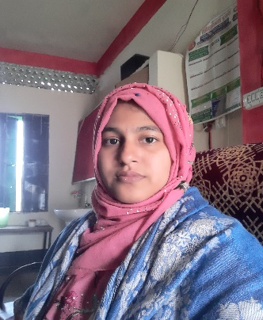
শিক্ষক পরিচিতি
রাজিয়া আক্তার কলি
সহকারি শিক্ষক
আড়ালিয়া সরকারি প্রাথমিক বিদ্যালয়
কাপাসিয়া,গাজিপুর।

Slide 3
পাঠ পরিচিতি
শ্রেণিঃ প্রাক প্রাথমিক
বিষয়ঃ বাংলা
পাঠ শিরোনামঃ বর্ণ থেকে শব্দ শিখি
পাঠ্যাংশঃ ই ঈ

Slide 4
এই পাঠ শেষে শিক্ষার্থীরা-
৩.২.৮ ধ্বনির প্রতীক (বর্ণ)শণাক্ত করতে পারবে।
৩.২.৯ শব্দ থেকে বর্ণ শনাক্ত করতে পারবে।

Slide 5
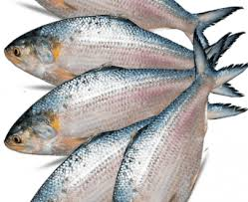
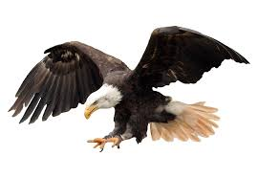
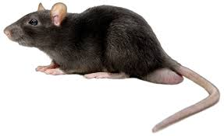
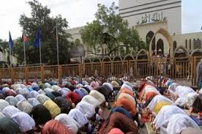
চলো কয়েকটি ছবি দেখি

Slide 6
আজ আমরা পড়ব
ঈ
ই

Slide 7
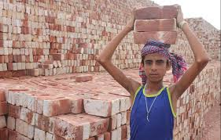
ই
ইট

Slide 8
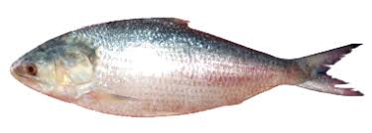
ই
ইলিশ

Slide 9
ঈ
ঈগল

Slide 10
ঈ
ঈদ

Slide 11
ই

Slide 12
ঈ

Slide 13
শিক্ষকের পাঠ
৩১ পৃষ্টা

Slide 14
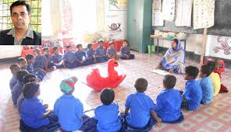
শিক্ষক এবং শিক্ষার্থীর মিলিত পাঠ

Slide 15
দলীয় কাজ
শব্দের সাথে বর্ণ দাগ টেনে মিলাই
ই
ঈগল
ঈ
ইলিশ

Slide 16
হারিয়ে যাওয়া বর্ণগুলো লিখি
ই
ইট
...ট
ঈ
…দ
ঈদ

Slide 17
খালি ঘরে সঠিক বর্ণ লিখি
অ ঈ
আ
ই

Slide 18
মূল্যায়ন
দেখ এবং বল

Slide 19
ধন্যবাদ

